Slide 1
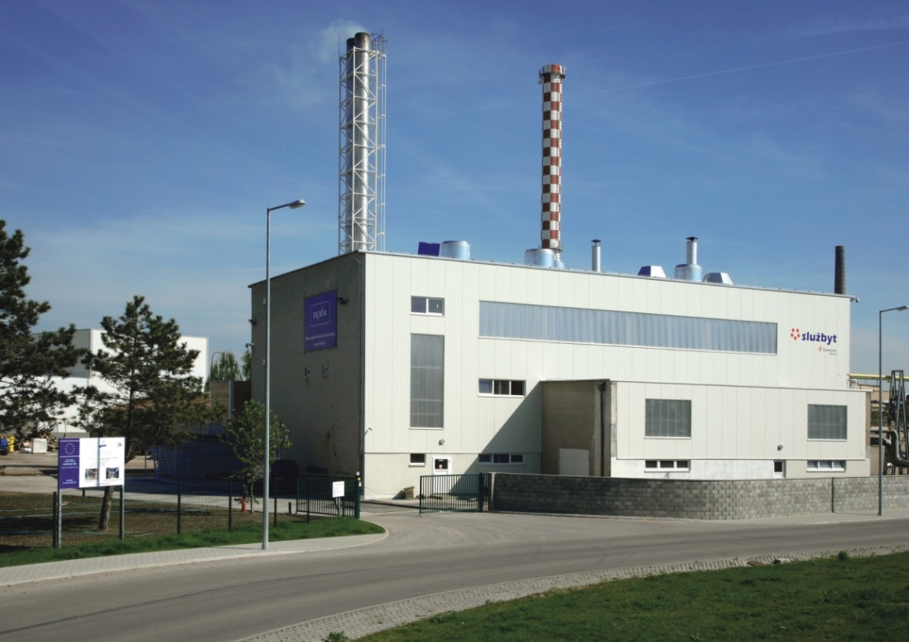
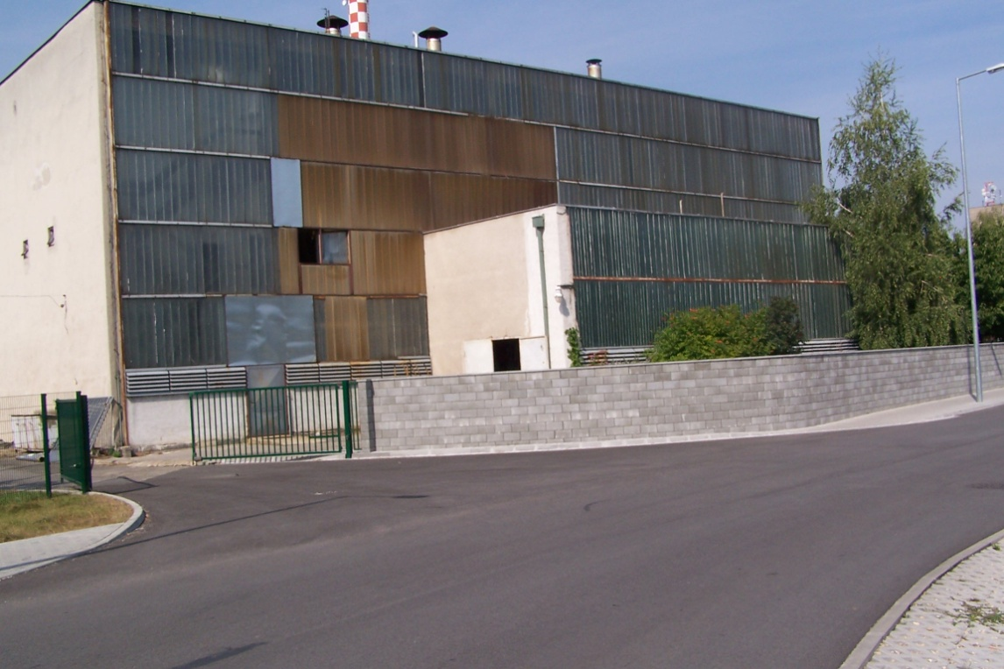
Rekonštrukcia mestskej výhrevne
v Senici na spaľovanie biomasy.
Bratislava, 26.11.2012
Ing. František Sás

Slide 2
Službyt, spol. s r.o., Hviezdoslavova 473 Senica
Predmet podnikania:
výroba a distribúcia tepla
správa bytov
tepelné hospodárstvo (17 kotolní, 13 OST)
- ročná výroba tepla cca 200 000 GJ
výkony od 100 kW – 20,2 MW
dĺžka rozvodov 17,8 km

Slide 3
Mestská výhrevňa Senica
vyrába ročne cca 135 000 GJ tepla (cca 63 % z celkovej výroby v Senici)
na primárny rozvod je pripojených 13 OST
výkon kotolne pred rekonštrukciou 27 MW
výkon kotolne po rekonštrukcii 20 MW
(8 MW štiepka / 12 MW plyn)
celoročná prevádzka na biomasu

Slide 4
Mestská výhrevňa Senica
projekt realizovaný v rámci Operačného programu Konkurencieschopnosť a hospodársky rast
Riadiaci orgán - Ministerstvo hospodárstva SR
Administrácia projektu - Slovenská inovačná a energetická agentúra
dĺžka realizácie projektu 7 mesiacov (09/2009 – 04/2010)
uvedenie prvého kotla do skúšobnej prevádzky 19. 12. 2009

Slide 5
Priebeh projektu - schvaľovanie
16.1.2009 – podanie žiadosti o nenávratný finančný príspevok (NFP)
24.8.2009 – schválenie žiadosti
18.9.2009 – podpísanie zmluvy o NFP

Slide 6
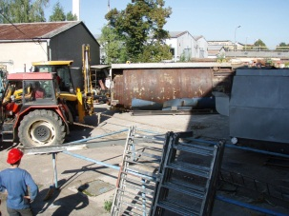
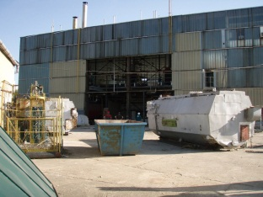
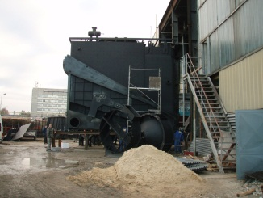
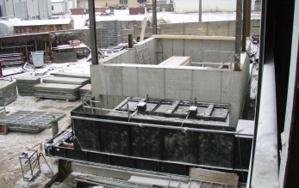
Priebeh projektu - realizácia
16.1.2009 – podanie žiadosti o NFP
.......
21.9.2009 – začiatok realizácie
19.12.2009 – uvedenie prvého kotla do skúšobnej prevádzky
31.3.2010 – kolaudačné rozhodnutie na spevnené plochy
9.4.2010 – kolaudačné rozhodnutie na celú kotolňu

Slide 7
Priebeh projektu – platba
16.1.2009 – podanie žiadosti o NFP
.......
15.12.2009 – podklady pre zriadenie záložného práva – 1. pokus
19.5.2010 – žiadosť o vypracovanie zmluvy o zriadení záložného práva
24.6.2010 – podpísanie zmluvy o zriadení záložného práva
8.7.2010 – 1. žiadosť o platbu - 1824 položiek v rozpočte (doplnenie 16.8.2010, 93 strán bez príloh)
26.8.2010 – kontrola na mieste
11.10.2010 – oznámenie záverov kontroly na mieste
2.12.2010 – pripísanie nenávratného finančné príspevku na účet

Slide 8
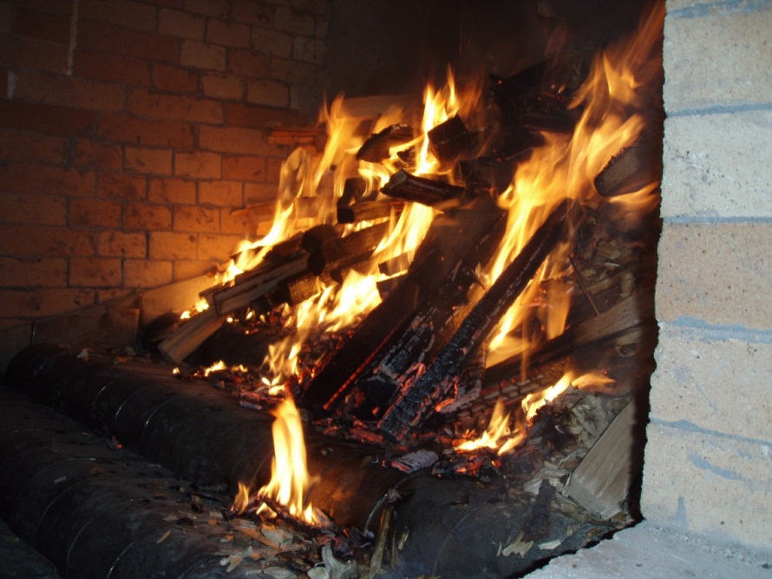
Priebeh projektu - audit
16.1.2009 – podanie žiadosti o NFP
.......
28.3.2012 – začiatok vládneho auditu
28.6.2012 – výsledky vládneho auditu

Slide 9
Priebeh projektu – monitorovanie
16.1.2009 – podanie žiadosti o NFP
.......
13.1.2010 – monitorovacia správa
23.4.2010 – záverečná monitorovacia správa
15.12.2011 – následná monitorovacia správa
30.11.2012 – monitorovací termín

Slide 10
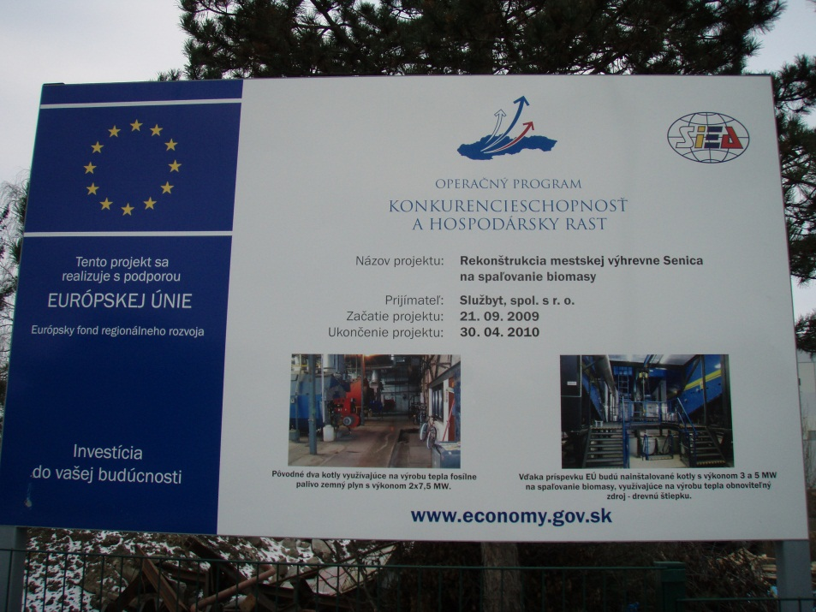
Financie
Popis | Suma
Vlastné zdroje | 1 730 566,93 €
Výška príspevku | 1 153 711,28 €
Celková suma | 2 884 278,21 €

Slide 11
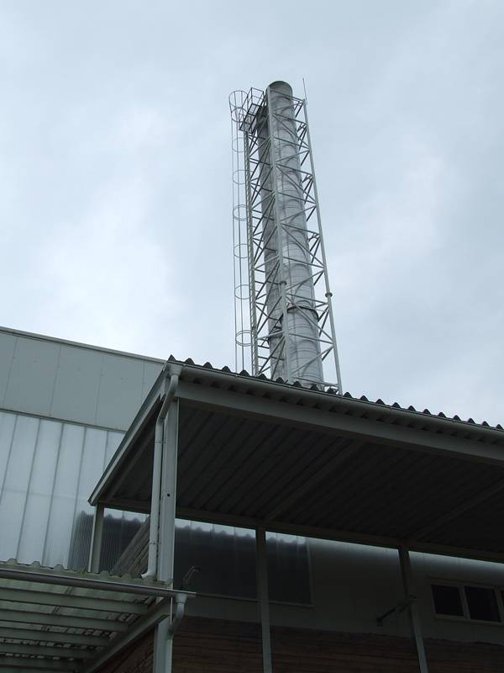
Zníženie množstva emisií CO₂
Rok | Emisie CO₂ [ t ]
2008 | 8 342
2009 | 7 752
2010 | 3 141
2011 | 1 537
2012 | 950

Slide 12
Vývoj ceny tepla v Senici
Rok | Variabilná zložka domácnosti [ € / kWh ] | Variabilná zložka ostatní [ € / kWh ] | Fixná zložka [ € / kWh ]
2009 | 0,04763 | 0,06015 | 120,9769
2010 1 -6 | 0,04690 | 0,05580 | 120,9717
2010 7-12 | 0,04380 | 0,05370 | 135,9229
2011 1-7 | 0,04630 | 0,04950 | 143,8747
2011 8-12 | 0,04970 | 0,05130 | 143,8747
2012 | 0,04940 | 0,04940 | 175,3042

Slide 13
Porovnanie ceny tepla v okolí
Mesto | Variabilná zložka [ € / kWh ] | Fixná zložka [ € / kW ] | Náklad celkom [ € ]
Senica | 0,0494 | 175,3042 | 27 217,17
Skalica | 0,0619 | 137,5197 | 28 989,55
Gbely | 0,0604 | 152,2469 | 29 411,52
Malacky | 0,0492 | 194,4815 | 28 345,23
Holíč | 0,0412 | 238,1956 | 28 427,05
Brezová pod Bradlom | 0,0459 | 187,3484 | 26 812,09
Myjava | 0,0590 | 161,7000 | 29 538,11
Objednané množstvo 330 000 kWh
Regulačný príkon 62,26 kW

Slide 14
S čím sme sa stretli pri prevádzke
nekvalitná štiepka
nežiaduce prímesi v štiepke (betón a železo )
zlé nastavené spaľovanie v kotly – vznik hustého a čierneho dymu
vysoké náklady na zemný plyn
vysoké denné maximá a nižšie ročné zmluvné množstvá

Slide 15
Štiepka
Mesiac | Štiepka [ t ] | Výhrevnosť [ kWh / t ]
1 | 2285,46 | 2 558,20
2 | 2611,12 | 2 147,24
3 | 1771,74 | 2 346,82
4 | 1139,03 | 2 660,04
5 | 462,52 | 2 677,58
6 | 439,24 | 2 428,07
7 | 340,62 | 2 853,78
8 | 0,00 | 0,00
9 | 227,58 | 2 495,11
z okruhu cca 50 km
dobrá spolupráca s obcami
dôraz na kvalitu štiepky
externé sklady dreva

Slide 16
S čím sme sa stretli pri projekte
niekoľkonásobné predkladanie dokladov
dlhý schvaľovací proces
dlhý zmenový proces
prácne vkladanie údajov na ITMS portál
ochotní ľudia

Slide 17
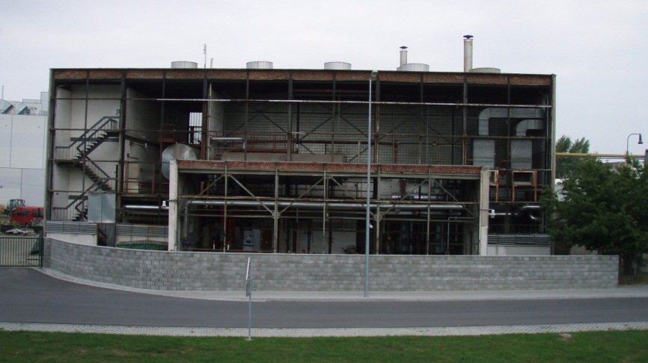
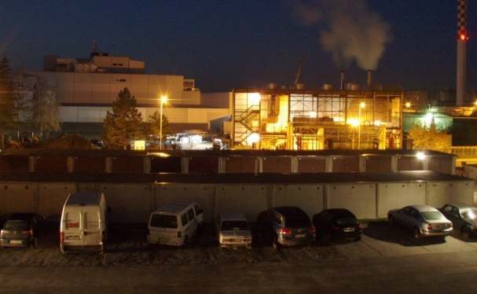
Ďakujem za pozornosť!
Ing. František Sás
e-mail: sas@comeron.sk
mobil: 0911 266 029

